Slide 1
Качество красного и белого вина
Какие химические свойства определяют качество «Винью Верде»
Открытый датасет UCI Wine Quality · 6 497 образцов · 11 физико-химических признаков
Токарев Алексей, Мамадалиева Азиза, Лупильцев Георгий, Сеувалов Дмитрий, Петросян Михаил · Проект по анализу данных

Slide 2
1. Постановка задачи
Что мы решали
Главный вопрос: какие химические свойства определяют качество вина?
Дополнительные вопросы:
•
Одинаковы ли важные признаки для красного и белого вина?
•
Можно ли по составу заранее отделить «хорошее» вино от «плохого»?
•
Есть ли признаки, которые дублируют информацию?

Slide 3
2. Обзор данных
Как выглядели данные
•
1 599 красных + 4 898 белых = 6 497 вин
Распределение quality:
•
11 числовых признаков (кислотность, сахар, спирт, SO₂, pH…)
3–4
~4 %
•
5–6
~76 %
Пропусков нет
•
7
~16 %
Целевая - quality, целое число от 3 до 9.
8–9
~3 %
Дополнительно искать ничего не пришлось.
Почти всё - средние вина с quality 5–6.

Slide 4
3. Что сделали
Подготовка данных
загрузка red+white → признак type → удаление совпадений → log1p скошенных → выбросы 3σ → удаление мультиколлинеарных
•
Дубликаты: 1 177 полных совпадений удалены, распределения не изменились → 5 320 строк
•
Выбросы: метод 3σ на log-признаках вместо IQR (~2 % вместо ~20 %) → 5 000 строк
•
Мультиколлинеарность: по VIF и корреляциям убраны 2 дублирующих признака

Slide 5
3. Что сделали
Дублирующие признаки
density - мультиколлинеарен с alcohol и residual sugar, наибольший VIF ≈ 14.6
total sulfur dioxide - почти дублирует free sulfur dioxide (оставили более информативный)
Часть признаков дублирует информацию. Оба удалены до моделирования, их вклад уже зашит в оставшихся признаках.

Slide 6
3. Что сделали
Красное vs белое
Сравнили распределения (Манна-Уитни) и связь с quality (Пирсон) по типам.
•
Все 11 признаков значимо различаются между типами (p < 0.05)
•
Основной параметр влияющий на итоговую оценку качества - alcohol (+0.53 / +0.46)
•
У красного важны sulphates, volatile acidity
•
У белого - chlorides, pH
Единой химической формулы качества нет. Общий у двух типов только спирт,
остальные параметры различаются - иногда даже по знаку.

Slide 7
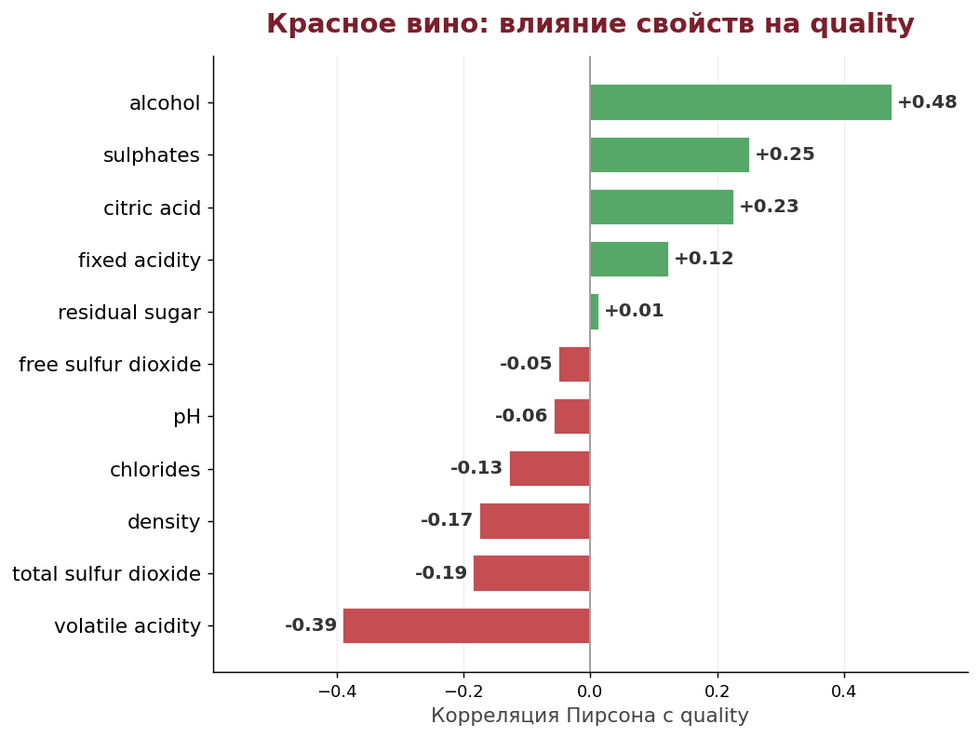
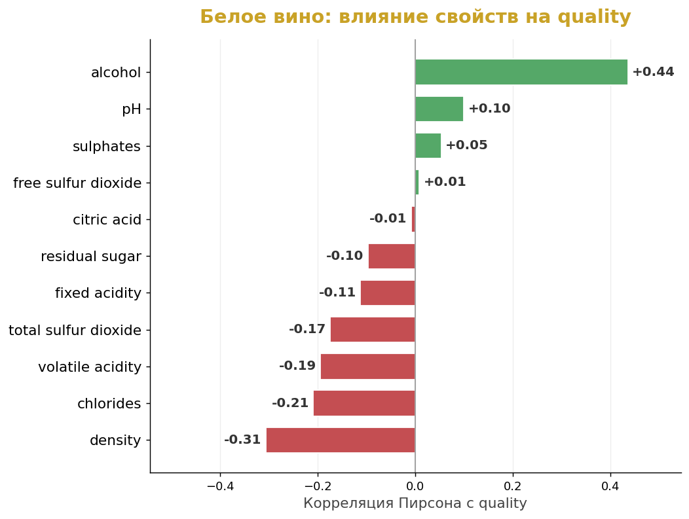
3. Что сделали
Влияние свойств на quality: red vs white

Slide 8
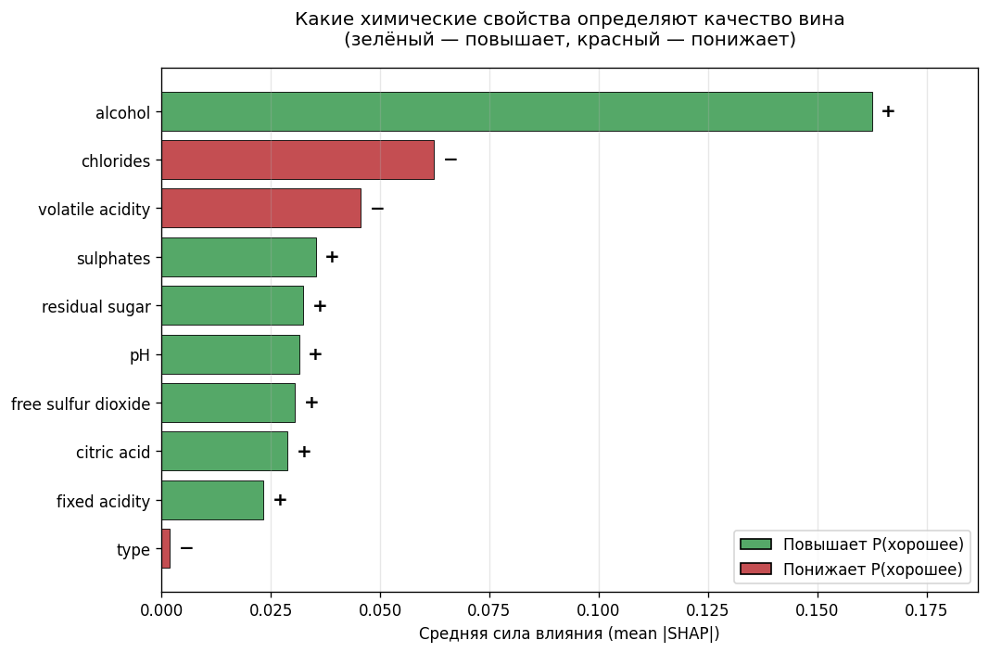
3. Что сделали
Что определяет качество вина
▲ alcohol
главный «+»
▼ volatile acidity
▼ chlorides
Тип вина (red/white) на качество почти
не влияет. Важна химия, а не цвет.

Slide 9
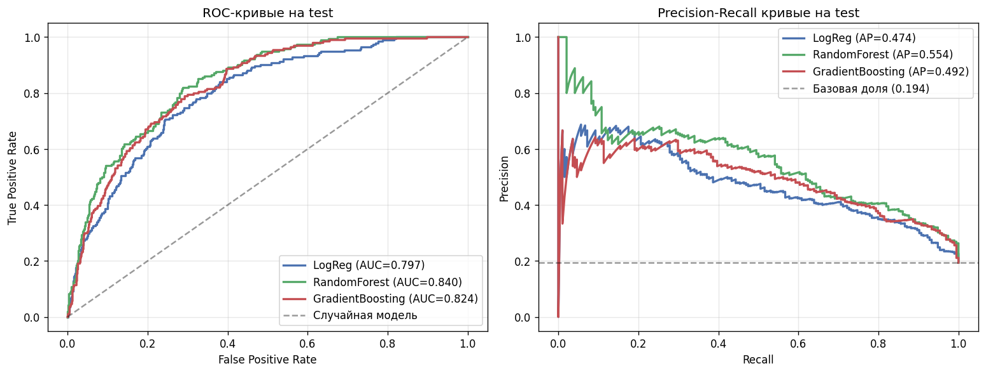
3. Что сделали
Отделимо ли хорошее от плохого
•
quality ≥ 7 = «хорошее» (меньшинство ~19 %)
•
Модели: LogReg, RandomForest, GBM + бустинги
•
Лучшая — RandomForest
•
ROC-AUC ≈ 0.85
•
PR-AUC ≈ 0.55 при базовой линии 0.19

Slide 10
4. Финальные выводы
Ответ на главный вопрос
Качество «Винью Верде» определяют три химических свойства:
высокая крепость (alcohol)
низкая летучая кислотность
+
мало хлоридов
Результат устойчив, подтверждён четырьмя методами оценки важности.

Slide 11
4. Финальные выводы
Ответы на дополнительные вопросы
▸ Одинаковы ли признаки для red и white?
Частично. Основной - alcohol. Дальше: red → sulphates, volatile
acidity; white → chlorides, pH. Единой формулы нет.
▸ Можно ли заранее отделить хорошее от плохого?
Да, но не идеально: ROC-AUC ≈ 0.85. Часть оценки не сводится к химии.
▸ Есть ли дублирующие признаки?
Да: density (VIF ≈ 14.6) и total sulfur dioxide. Удалены до модели.
Лучшее «Винью Верде» = высокая крепость + низкая летучая кислотность + мало хлоридов.

Slide 12
Спасибо за внимание

